Slide 1
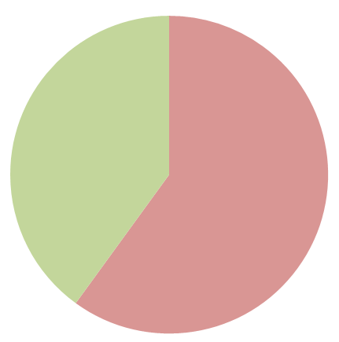
PROJET D’AGRANDISSEMENT
DE L’EGLISE ORTHODOXE DE VEZELAY
APPEL A SOUSCRIPTION
LA PAROISSE DE VEZELAY EST A L’ETROIT
Située au cœur du Morvan, à quelques mètres de la célèbre Basilique de Vézelay, la paroisse orthodoxe Saint Etienne et Saint Germain rayonne dans la région et attire de plus en plus de fidèles.
Ils sont entre 20 et 30 tous les dimanches, et jusqu’à 80 les jours de fête !
UNE OPPORTUNITE UNIQUE !
La maison jouxtant la paroisse est à vendre.
C’est donc une formidable opportunité pour :
agrandir l’église elle-même
agrandir la salle paroissiale pour mieux accueillir les réunions et festivités
proposer un logement pour les fidèles de passage à Vézelay
proposer un logement pour les prêtres venant célébrer à la paroisse
aménager une partie de la maison pour la louer et rembourser l’emprunt contracté pour l’achat
UN PLAN DE FINANCEMENT URGENT ET SOLIDE
Une partie de la somme sera empruntée par la paroisse, une partie a déjà été récoltée. Il manque en tout 60 000 €…. à trouver avant le 20 septembre 2015.
PHOTO DE LA PAROISSE
40 000 €
déjà récoltés
Il nous manque
60 000 €

Slide 2
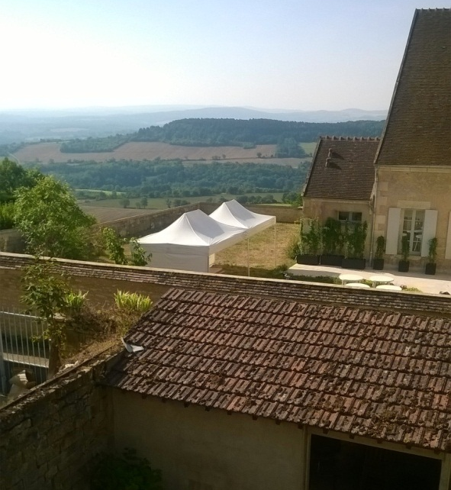
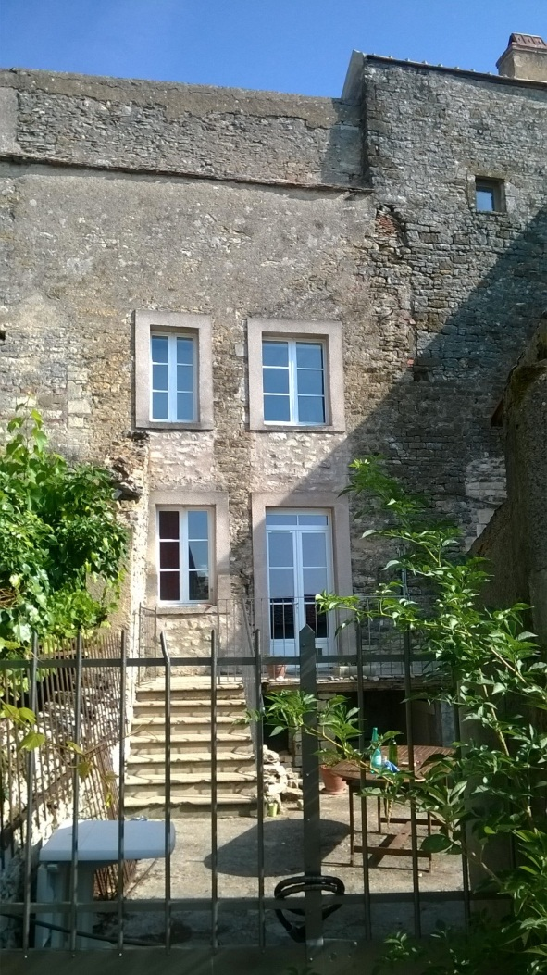
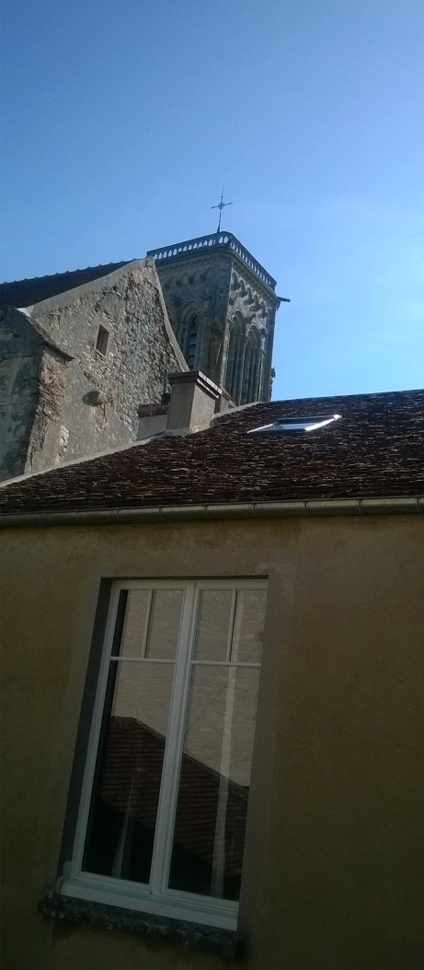
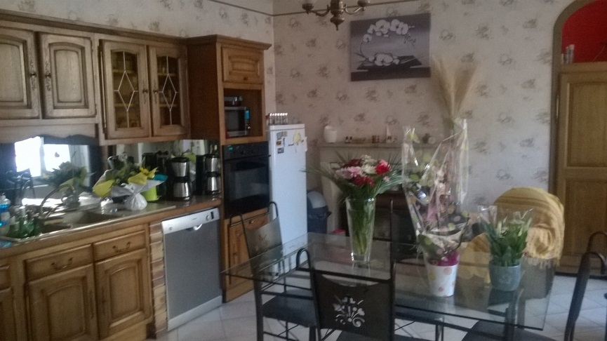
PROJET D’AGRANDISSEMENT
DE L’EGLISE ORTHODOXE DE VEZELAY
APPEL A SOUSCRIPTION
Vue depuis la maison
Maison de 140 m² à Vézelay
5 pièces, cuisine équipée et jardin
Jouxtant la paroisse
A 2 pas de la basilique
La maison et son jardin
La maison et la Basilique
JE SOUSCRIS !
J’envoie ma promesse de don par courrier à Paroisse orthodoxe Saint-Etienne & Saint-Germain Rue du Couvent, 89450 Vézelay
Ou par email à headleystephen89@gmail.com ou alexis.arkhipoff@freesbee.fr
Ou par téléphone à père Stephen Headley 06.XX.XX.XX.XX ou Alexis Arkhipoff 06.72.95.53.05
L’intérieur de la maison
Tous les dons seront déductibles de vos impôts à hauteur de 66% du don
A titre indicatif :
Don | Après déduction
500 € | 170 €
1 000 € | 340 €
5 000 € | 1 700 €
REPONSES ATTENDUES AVANT LE 20 SEPTEMBRE 2015

